Slide 1
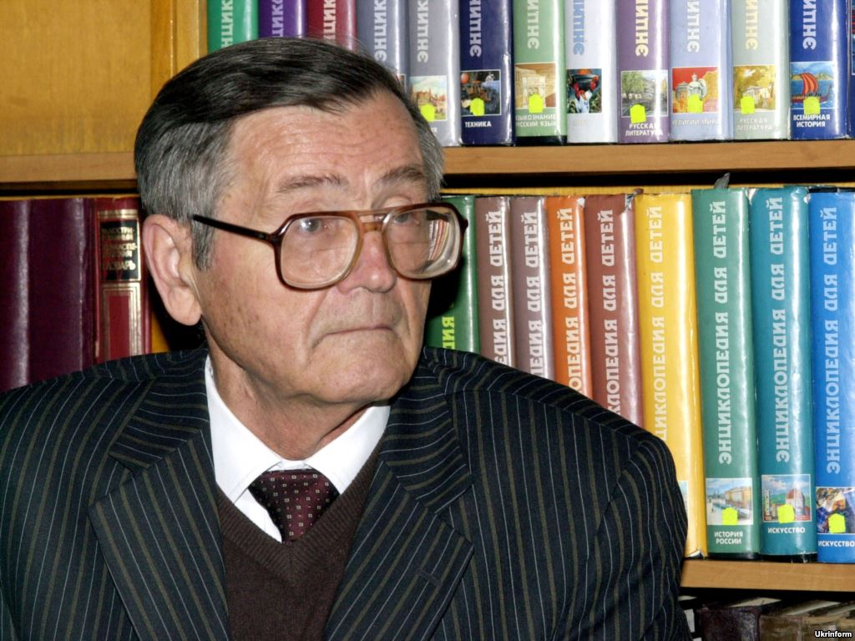
Дзюба Іван Михайлович

Slide 2
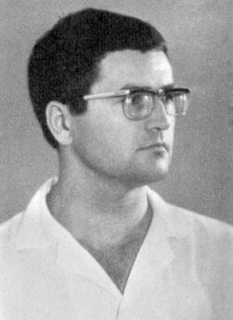
Іва́н Миха́йлович Дзю́ба — український літературознавець, критик, громадський діяч, дисидент радянських часів, Герой України

Slide 3
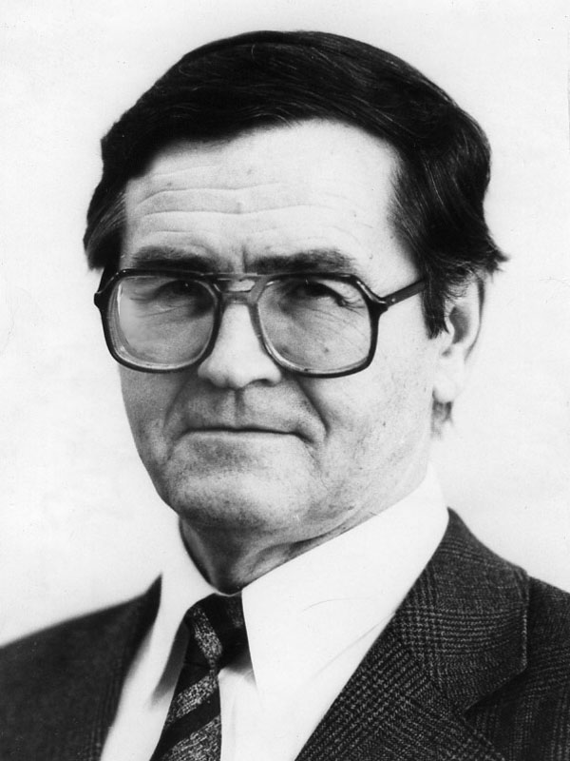
Народився в селянській сім'ї.
В Оленівських Кар'єрах
Іван Дзюба закінчив середню школу № 1.
Закінчив Донецький педагогічний інститут, аспірантуру Інституту літератури ім. Т. Г. Шевченка.

Slide 4
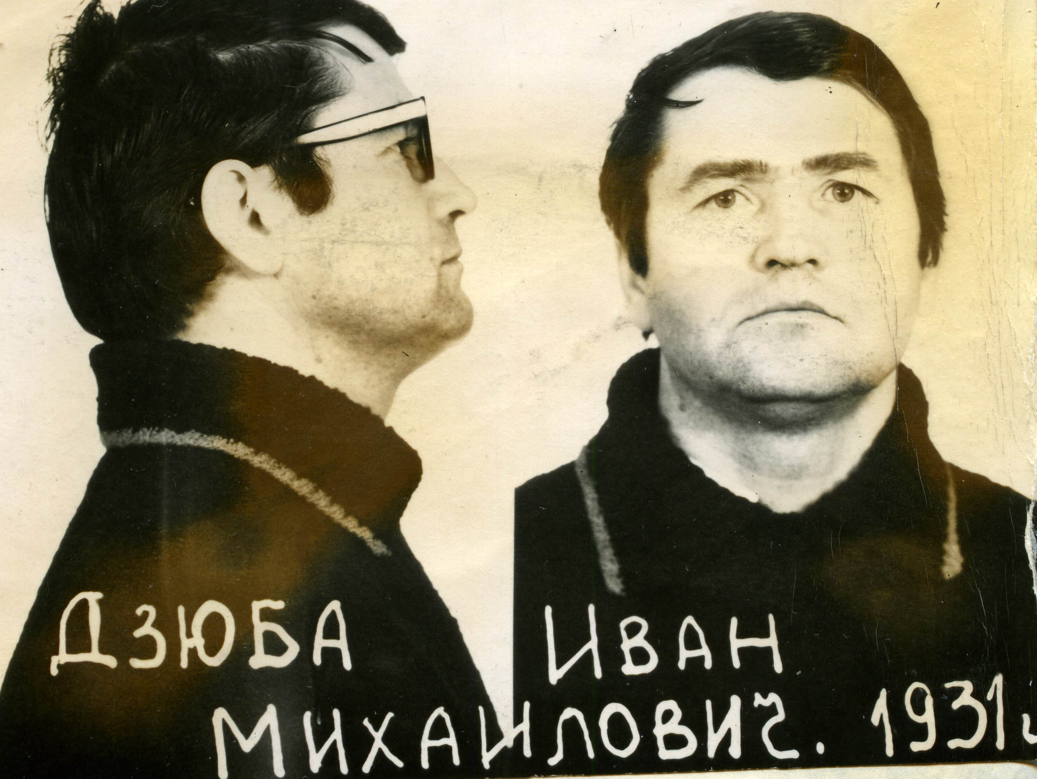
Іван Дзюба став одним з активних учасників дисидентського руху. Він чітко висловив свою мету:
«Я пропоную... одну-єдину річ: свободу — свободу чесного публічного обговорення національного питання, свободу національного вибору, свободу національного самопізнання і саморозвитку. Але спочатку і насамперед має бути свобода на дискусію і незгоду».

Slide 5
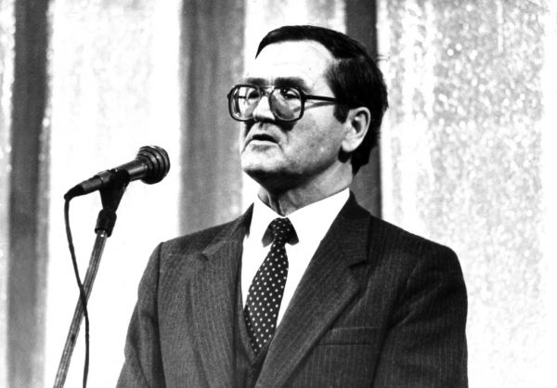
На проведеній у 1963 р. в Київському університеті офіційна конференції з питань культури та мови, у палкій
промові перед великою аудиторією в Києві Іван Дзюба.
засудив таємні арешти української творчої інтелігенції.

Slide 6

Праця «Інтернаціоналізм чи русифікація?» — тонкий, ерудований і безжальний аналіз теорії й механіки русифікації на Україні.

Slide 7
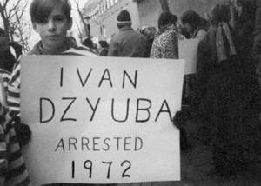
ДЕМОНСТРАЦІЯ ПРОТЕСТУ ПРОТИ ПОЛІТИЧНИХ АРЕШТІВ У СРСР БІЛЯ РАДЯНСЬКОГО ПОСОЛЬСТВА У ВАШИНГТОНІ. 1972 р.

